Slide 1
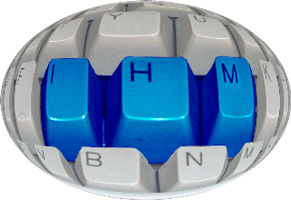

ARKANOID Casse Brique
Master 1 Informatique
2007/2008
LIOT Anthony
LESOEUR Cédric

Slide 2
Sommaire
GRAPHICS 2D
COLLISION
THREADS
DEMO

Slide 3

GRAPHICS 2D
Les Images
bufImage = ImageIO.read(Url);
g2d.drawImage(image, X , Y , W , H , null );
Les Dessins ( Bonus )
Les Transformations
Changement d’échelle (Raquette)
Rotation (Bonus)
g2d.setPaint(Color.GRAY);
g2d.fill(new Ellipse2D.Double(0, 0, 24, 24));

Slide 4
COLLISION
Les briques sont stockées dans une matrice.
La balle teste la collision seulement avec les briques les plus proches.
∏/2
À l’aide de la trigonométrie, on détermine sur la balle le point le plus proche de la brique.
On regarde si ce point est en contact avec elle.
limite
Avec l’angle qui permet de calculer le point le plus proche on sait avec quel côté la balle est rentrée en collision.
∏
0
3∏/2

Slide 5
THREADS
Les Threads
Classes Timer & TimerTask
Classe Thread
Schedule

Slide 6
LES THREADS
Structure de contrôle exécutée
séquentiellement à l’intérieure d’un programme
DEFINITIONS
Plusieurs threads peuvent être exécutés en parallèle en temps partagés en tenant compte des priorités de chacun et de la disponibilité du système. Ils sont des processus dit “léger”.
DESCRIPTION
Un programme s’exécute tant qu’un de
ces threads s’exécutent.
NOTE

Slide 7
TIMER & TIMER TASK
public class ArkanoidTimer extends Timer {
public ArkanoidTimer() { super(true); }
public class BalleTask extends TimerTask {
private Balle balle;
private int period;
public BalleTask(Balle balle, int period) {
this.balle = balle;
this.period = period;
}
public void run() {
try {
this.balle.move();
} catch (Exception e) {
e.printStackTrace();
System.exit(1);
}
}
public void schedule() {
ArkanoidTimer.this.scheduleAtFixedRate(this, 0, this.period);
}
}
Pour répéter l’exécution d’une tache à intervalle fixé.
Pour arrêter un Timer
implanter une sous-classe de TimerTask avec une méthode run() qui contient le code à
exécuter d’une façon répétitive
invoquer la méthode cancel() peut être appelée de n’importe où dans le programme
créer un daemon au lieu d’un thread avec new Timer(true). Un programme s’arrête quand tous ces threads non daemon sont arrêtés.
créer un thread avec new Timer()
créer une instance de votre sous-classe de TimerTask
supprimer toutes les références de l’objet Timer
programmer l’exécution de la tache
invoquer la méthode System.exit()

Slide 8
SCHEDULE
schedule() - une tache sera exécutée après un
délai fixe. Si une exécution est retardée, les
exécutions suivantes seront retardées aussi. Utiliser quand vous voulez un comportement lisse (animation).
scheduleAtFixedRate() - une tache sera exécutée après un délai fixe. Si une exécution est retardée, deux ou plusieurs exécutions seront exécutées rapidement pour rattraper. Quand les activités sont sensibles au temps absolu (sonner un carillon à chaque heure).
Versions de schedule() :
schedule(TimerTask t, long délai)
schedule(TimerTask t, Date date)
schedule(TimerTask t, long délai, long période)
schedule(TimerTask t, Date date, long période)
scheduleAtFixedRate(TimerTask t, long délai, long période)
scheduleAtFixedRate(TimerTask t, Date date, long période)

Slide 9
LA CLASSE THREAD
Private synchronized void ballePerdue(Balle balle) {
balle.stop();
this.balles.remove(balle);
this.nbBalles--;
if (this.nbBalles == 0) {
this.clearCurrentBall();
new Thread() {
@Override
public void run() {
synchronized (this) {
try {
this.wait(1000);
} catch (Exception e) {
e.printStackTrace();
}
}
ArkanoidJPanel.this.nbVies--;
if (ArkanoidJPanel.this.nbVies == 0) {
ArkanoidJPanel.this.gameOver();
} else {
ArkanoidJPanel.this.initialiserBalle();
}
}
}.start();
}
}
La méthode run() d’un thread contient le code
pour accomplir la tache du thread
Deux techniques pour fournir une méthode run() à un thread
créer une sous-classe de Thread et redéfinir run()
implanter l’interface runnable (quand la classe est déjà une sous-classe d’une autre classe ex. Applet)

Slide 10
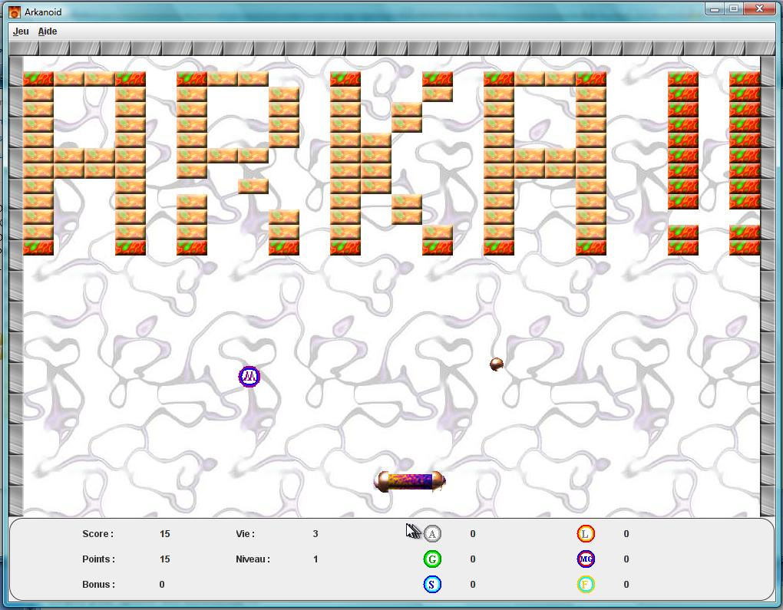
DEMO

